Slide 1
Детско – родительские отношения
Презентацию
подготовила зам. директора
по воспитательной работе
ФГОУ-СОШ №21 МО РФ
Кримлян Марина Ваграмовна

Slide 2
АНКЕТА
Кто глава вашей семьи?
Чем ты огорчаешь своих родителей?
Чем ты их радуешь?
Как тебя называют родители?
Просишь ли ты их прощения?
Считаешь ли ты своих родителей строгими
и справедливыми?
Часто ли бывает, что родители несправедливы
к тебе?
Что хотел бы ты изменить в своей семье?
Продолжи фразу : «Для меня моя семья…»
Я своих родителей люблю, потому что …

Slide 3
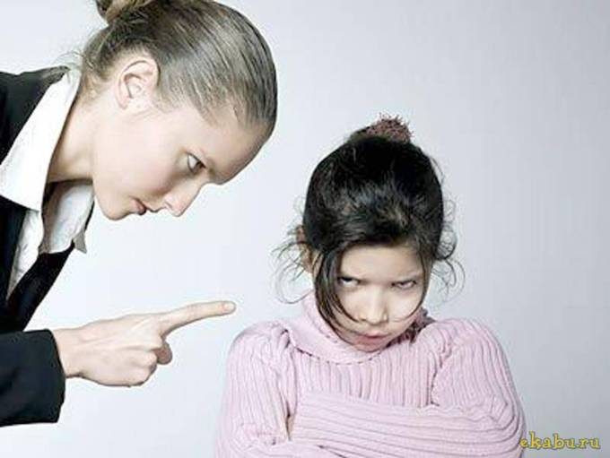

Slide 4
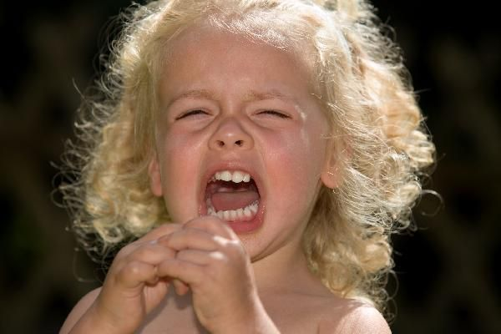

Slide 7
Помните,
что мы –
самое дорогое и ценное,
что у вас есть.

Slide 8
Берегите нас,
ваших детей, любите нас

Slide 9
Относитесь к нам, как к своим друзьям, тогда мы тоже станем вашими друзьями

Slide 10
Прислушайтесь к нашему мнению, советуйтесь с нами, доверяйте нам. Нам порой не хватает понимания, вашего участия в решении наших проблем

Slide 11
Станьте внимательнее
и ласковее,
не кричите на нас.

Slide 12
Поверьте, мы очень вас любим, нам хочется больше времени проводить с вами, видеть вас в хорошем настроении.

Slide 13
